Slide 1




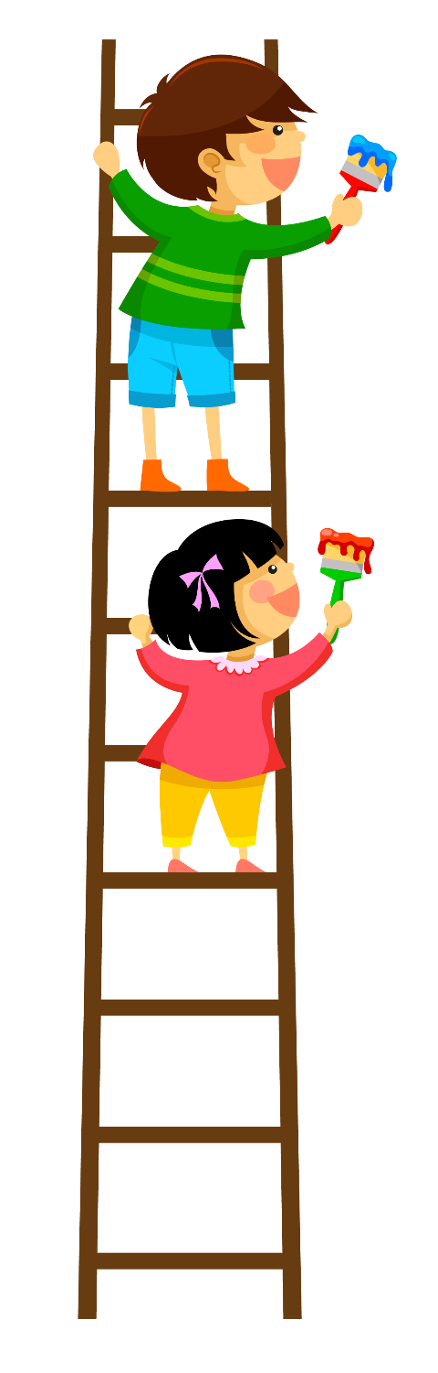




L
Ớ
P
2A6
Giáo Viên : ĐINH THỊ HỒNG DUYÊN

Slide 2

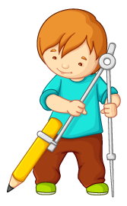
2A6
Trò chơi “Vòng quay may mắn”

Slide 3





VÒNG QUAY
MAY MẮN
Mất lượt
Chọn câu
Chọn câu
Mất lượt
1
2
Chọn câu
Chọn câu
3
4
May mắn
Chọn câu
QUAY

Slide 4

CÂU HỎI 1: “Bạn Hoa đang quét nhà”
Hãy tìm từ chỉ hoạt động trong câu văn trên.
ĐÁP ÁN: Quét
QUAY VỀ

Slide 5
CÂU HỎI 2: Tìm 3 từ nói về tình cảm thương yêu giữa anh chị em.
QUAY VỀ

Slide 6
CÂU HỎI 3: Điền dấu chấm hoặc dấu hỏi chấm vào câu sau: “Vào dịp Noel, cậu có đi chơi đâu không”
ĐÁP ÁN: Vào dịp Noel, cậu có đi chơi đâu không?
QUAY VỀ

Slide 7
CÂU HỎI 4: “Đàn dê ăn cỏ trên cánh đồng”
thuộc kiểu câu gì?
ĐÁP ÁN: Câu kiểu Ai làm gì?
QUAY VỀ

Slide 8
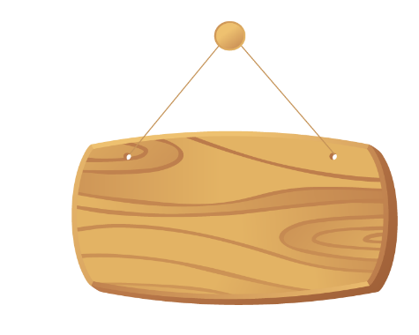
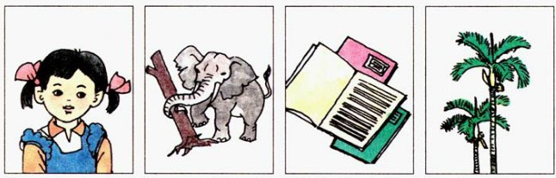
Bài 1
Dựa vào tranh trả lời câu hỏi:
Em bé thế nào?
Con voi thế nào?
Những quyển vở thế nào?
Những cây cau thế nào?
(xinh, đẹp, dễ thương,…)
(khỏe, to, chăm chỉ,…)
(đẹp, nhiều màu, xinh xắn,…)
(cao, thẳng, xanh tốt,…)

Slide 9
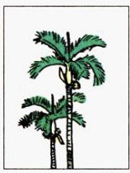
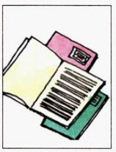
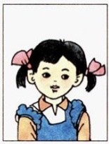
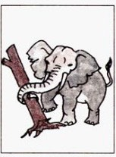
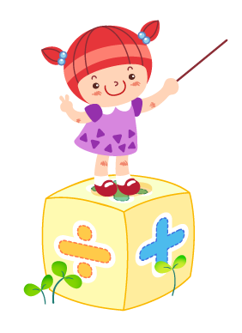

Slide 10
Bài 1
Dựa vào tranh trả lời câu hỏi:
Em bé thế nào?
Con voi thế nào?
Những quyển vở thế nào?
Những cây cau thế nào?
(xinh, đẹp, dễ thương,…)
(khỏe, to, chăm chỉ,…)
(đẹp, nhiều màu, xinh xắn,…)
(cao, thẳng, xanh tốt,…)

Slide 11

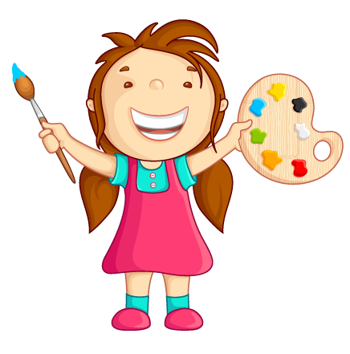
Bài 2
Tìm những từ chỉ đặc điểm của người và vật:
Đặc điểm về tính tình của một người.
Đặc điểm về màu sắc của một vật.
c) Đặc điểm về hình dáng của người, vật.
M: tốt, ngoan, hiền,…
M: trắng, xanh, đỏ,…
M: cao, tròn, vuông,…

Slide 12

2A6
Từ chỉ đặc điểm là từ chỉ màu sắc, hình dáng, tính tình,… của người, con vật, đồ vật, cây cối.

Slide 13

Bài 3
Chọn từ thích hợp rồi đặt câu với từ ấy để tả
Mái tóc của ông (hoặc bà) em: bạc trắng, đen nhánh, hoa râm,…
Tính tình của bố (hoặc mẹ) em: hiền hậu, vui vẻ, điềm đạm,…
c) Bàn tay của em bé: mũm mĩm, trắng hồng, xinh xắn,…
d) Nụ cười của anh (hoặc chị) em: tươi tắn, rạng rỡ, hiền lành,…

Slide 14

Mái tóc ông em bạc trắng.
➔Ai thế nào?

Slide 15
Bài 3
Chọn từ thích hợp rồi đặt câu với từ ấy để tả
Mái tóc của ông (hoặc bà) em: bạc trắng, đen nhánh, hoa râm,…
Tính tình của bố (hoặc mẹ) em: hiền hậu, vui vẻ, điềm đạm,…
c) Bàn tay của em bé: mũm mĩm, trắng hồng, xinh xắn,…
d) Nụ cười của anh (hoặc chị) em: tươi tắn, rạng rỡ, hiền lành,…

Slide 16
2A6
- Câu kiểu Ai thế nào? dùng để nói về đặc điểm của người và vật.
- Câu kiểu Ai thế nào? Có hai bộ phận: bộ phận trả lời cho câu hỏi Ai (cái gì, con gì)?, bộ phận trả lời cho câu hỏi thế nào?

Slide 17

Sơ
đồ
tư
duy

Slide 18
Kiểu câu
Ai là gì?
Ai làm gì?
Ai thế nào?
BPTLCH Ai?
BPTLCH
là gì?
BPTLCH Ai?
BPTLCH
làm gì?
BPTLCH Ai?
BPTLCH
thế nào?
(Có từ “là”)
(Có từ chỉ hoạt động)
(Có từ chỉ đặc điểm)

